Slide 1
Unidad 0 - Introducción
Unidad 1. Identificación de Necesidades
INFO 208 – Ingeniería de Requisitos - 2024
Juan Pablo Salazar F.

Slide 2
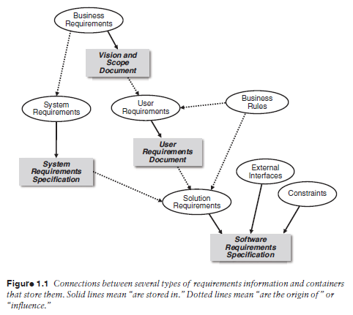
Tipos de requisitos
Wiegers, K & Hokanson, C; 2023
Notes:
Camino que se construyó & camino que utilizan las personas

Slide 3
Prácticas esenciales en Ing. de Requisitos
Entender el problema antes de converger hacia una solución.
Identificar objetivos de negocio.
Definir el alcance de la solución.
Identificar y caracterizar a las partes involucradas.
Identificar a quienes toman las decisiones.
Texto guía – Cap 2: Wiegers, K & Hokanson, C; 2023

Slide 4
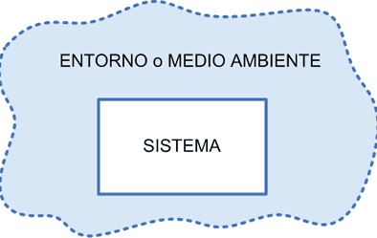
¿Cuáles son los límites de un sistema?
Definir qué dejamos dentro y qué dejamos fuera, no es tarea fácil.
Si no lo definimos de manera explícita, podemos perder mucho tiempo (y recursos). Podemos poner en riesgo el éxito del proyecto.
Notes:
Esta idea, que es intuitivamente fácil de comprender, requiere mucho trabajo de especificación.

Slide 5

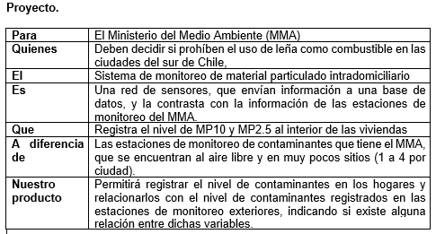

Ejercicio clase pasada
Notes:
Es clave que la definición de flujos de información sea de “alto nivel”, conceptual, no de detalle.
¿Cuántos subsistemas incluimos en este diagrama? En general, una regla no escrita es que deben ser entre 3 y 7. Más de 10 podría indicar exceso de detalle.

Slide 6
Ejercicio (clase pasada):
Realice el diagrama de contexto de la solución, en su versión completa (incluyendo todos los requisitos).
Realice el diagrama de ecosistema de la solución, en su versión final, indicando cómo los diferentes sistemas debieran interconectarse.
Suponiendo que el proyecto puede desarrollarse en 4 etapas, defina los objetivos para cada uno de esos releases.
Notes:
Es clave que la definición de flujos de información sea de “alto nivel”, conceptual, no de detalle.
¿Cuántos subsistemas incluimos en este diagrama? En general, una regla no escrita es que deben ser entre 3 y 7. Más de 10 podría indicar exceso de detalle.

Slide 7
Diagrama de contexto (DFD Nivel 0)
Se conoce también como DFD de Nivel 0.
Básicamente, contiene:
El sistema
Los sistemas con los cuales interactúa.
Los flujos de datos.
No incluye:
Interacciones entre sistemas.
Sitio web SINCA
Contaminantes estaciones
Datos meteorológicos
Sitio web Meteochile
Sistema monitoreo MP-I
Usuarios MMA
Reportes
Modelos
Contaminantes intradomiciliarios
Despliegue
Contaminantes intradomiciliarios
Hogares

Slide 8
Diagrama de ecosistema de la solución y releases.
Sitio web Meteochile
Sitio web SINCA
Release | Objetivo (hay más alternativas)
1 | Implementar equipos Arduino con visor y sensores, y levantar datos a BD Influx DB.
2 | Implementar reportes de contaminantes intradomiciliarios.
3 | Cargar info SINCA y Meteochile a BD Influx DB. Integrar info a reportes en Grafana.
4 | Implementar modelos matemáticos. Implementar monitoreo de fallas.
Datos meteorológicos
Contaminantes estaciones
BD InfluxDB
Grafana Cloud
Registro de variables
Registro contaminantes
Equipo Arduino
Variables ambientales
Variables ambientales
Sensores
Visor

Slide 9
Prácticas esenciales en Ing. de Requisitos
Entender el problema antes de converger hacia una solución.
Identificar objetivos de negocio.
Definir el alcance de la solución.
Identificar y caracterizar a las partes involucradas.
Identificar a quienes toman las decisiones.
Texto guía – Cap 2: Wiegers, K & Hokanson, C; 2023

Slide 10
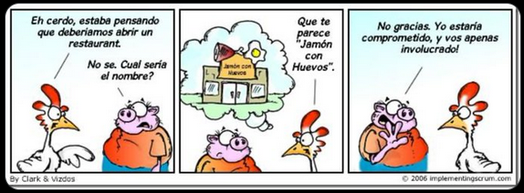
4) Identificar y caracterizar partes involucradas.

Slide 11
4) Identificar y caracterizar partes involucradas.
¿Quiénes, exactamente? (Roles, personas)
Notes:
Queda claro que esta definición del “para” quién es el sistema, debiera ser más precisa. Así como está, no sirve para levantar requisitos. MMA es un ente abstracto.

Slide 12
¿Quiénes son los stakeholders?.
Individuo o grupo que:
Está activamente involucrado en el proyecto.
Es afectado por el proyecto.
Puede influir en la marcha del proyecto.
No identificarlos tempranamente nos puede llevar a obtener requisitos incompletos.
Es clave planificar actividades donde se comprometan y participen.
Texto guía – Cap 2: Wiegers, K & Hokanson, C; 2023
Notes:
Dar ejemplos en que no se han involucrado, qué ha sucedido.

Slide 13
Preguntas para identificar a los stakeholders.
¿Quién tiene influencia o control sobre el presupuesto o la planificación del proyecto?
¿Quiénes usarán el producto directamente? ¿Quiénes serán usuarios indirectos?
¿Quién es responsable de otros sistemas/proyectos que podrían verse afectados?
¿Quién se espera que provea información/datos para el proyecto/solución?
¿Quién conoce posibles restricciones relativas al proyecto, a productos, a procesos?
Texto guía – Cap 2: Wiegers, K & Hokanson, C; 2023
Notes:
Ver ejemplos para cada pregunta

Slide 14
Categorías de stakeholders.
Equipo de desarrollo.
Analistas, QA, Adm. de Bases de Datos, UX designer, Desarrolladores.
Personas/roles dentro de la organización.
Patrocinador del proyecto, Analista de procesos, abogados, Oficina de gestión de proyectos, encargados de ventas, marketing, operaciones.
Personas/roles fuera de organización.
Proveedores, Accionistas, Usuarios directos, Gobierno, Consultores, Auditores.
Texto guía – Cap 2: Wiegers, K & Hokanson, C; 2023

Slide 15
Stakeholders, Clientes y Usuarios.
Sólo algunos stakeholders son clientes.
Sólo algunos clientes usarán el producto.
Los usuarios no son un grupo homogéneo, existen categorías de usuarios.
Realizan tareas distintas, pueden tener distinto nivel educativo, frecuencia de uso, privilegios de acceso, etc.
Es una buena práctica considerar a cada categoría de usuario como un stakeholder distinto.
Debemos identificar qué categorías de usuarios tienen mayor prioridad.
Texto guía – Cap 2: Wiegers, K & Hokanson, C; 2023

Slide 16
Cómo caracterizar a los stakeholders.
¿Quiénes son?
¿Dónde están? ¿Cómo me comunico con ellos?
¿Qué rol juegan en relación al proyecto?
¿Qué poder o influencia tienen?
¿Cuáles son sus intereses, preocupaciones, temores?
¿Cuáles son sus necesidades? ¿Qué esperan del proyecto?
¿Qué información nos pueden entregar en relación al proyecto?
¿Qué necesitan saber en relación al proyecto?
¿Si serán usuarios del sistema, cómo lo usarán?
Texto guía – Cap 2: Wiegers, K & Hokanson, C; 2023

Slide 17
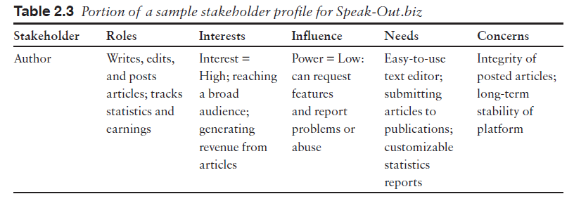
Cómo caracterizar a los stakeholders.
Texto guía – Cap 2: Wiegers, K & Hokanson, C; 2023

Slide 18
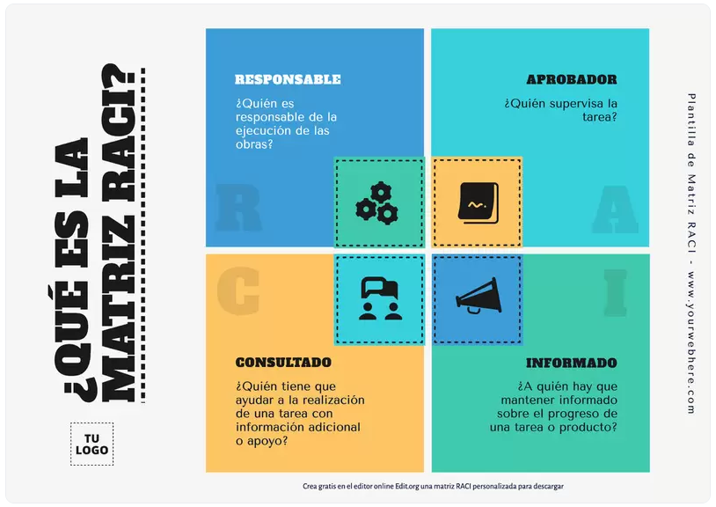
Matriz RACI - stakeholders
Puede ser una buena práctica caracterizar a los stakeholders mediante estas categorías.
Para que funcione, se requiere algún nivel de desagregación (alguien puede ser responsable de alguna funcionalidad, pero requerir estar informado de otra).
https://edit.org/es/blog/plantillas-matriz-raci
Notes:
¿Qué debemos hacer si algún cuadrante de esta matriz está vacío? Depende de cuál.

Slide 19
Ejercicio:
En relación al Sistema de Monitoreo de Material Particulado Intradomiciliario:
Identifique o proponga al menos 3 stakeholders.
Caracterice a cada stakeholder en relación a:
Roles o tareas.
Intereses o preocupaciones.
Nivel de influencia.
Nivel educativo, necesidades relativas al sistema.
Preocupaciones.

